Slide 1
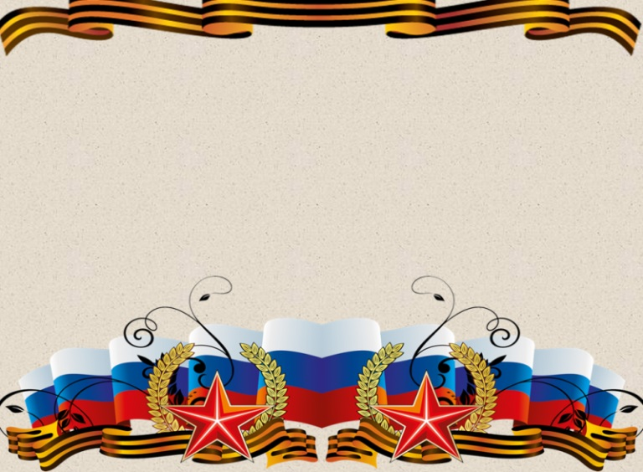
«По следам великого мужества»
Скрипко О.В.
МДОУ ЦРР № 20
г.Узловая

Slide 4
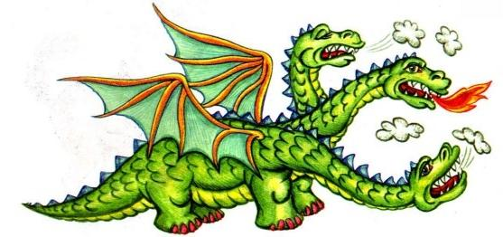
Змей Горыныч и защитники Отечества

Slide 5
Российская Федерация
- Нет земли краше, чем Родина наша!
- Одна у человека мать - одна Родина!

Slide 6
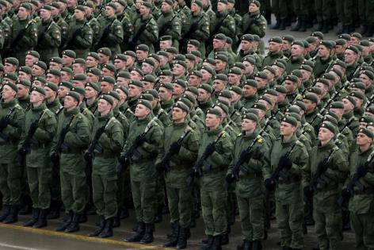

Slide 7
Боевой корабль России

Slide 8
Подводная лодка

Slide 9
Сухопутные войска
Пехотинцы
Артиллеристы

Slide 10
Сухопутные войска
Ракетчики
Минёры

Slide 11
Танк

Slide 12
Военно – воздушные войска

Slide 13
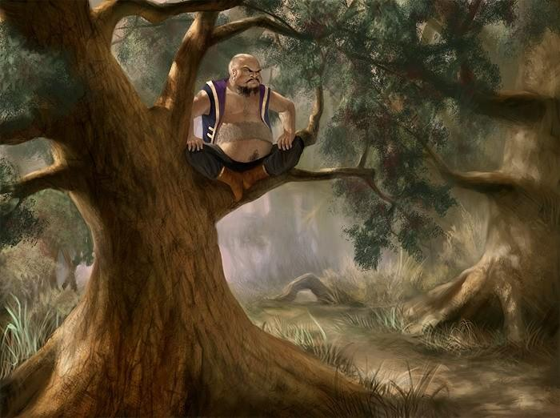
Соловей-разбойник и пограничные войска

Slide 14
Пограничники

Slide 15
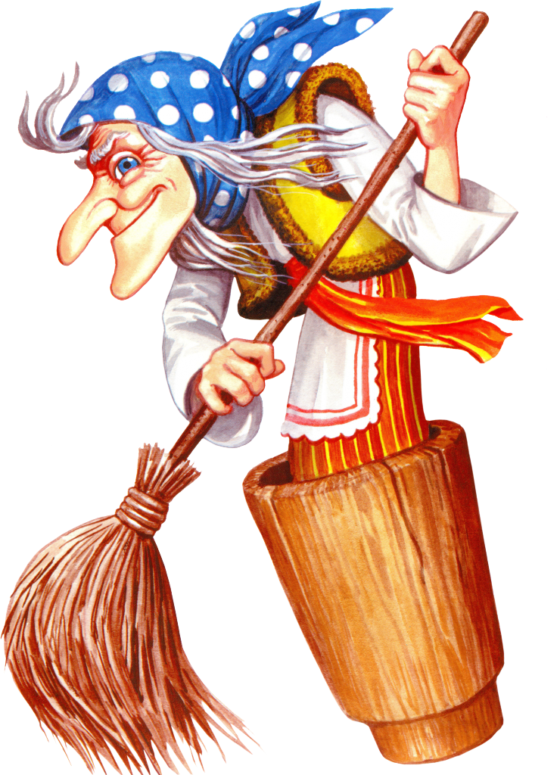
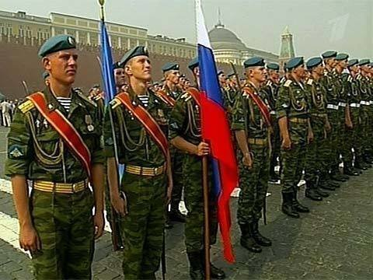
Баба Яга и Российские войска

Slide 16
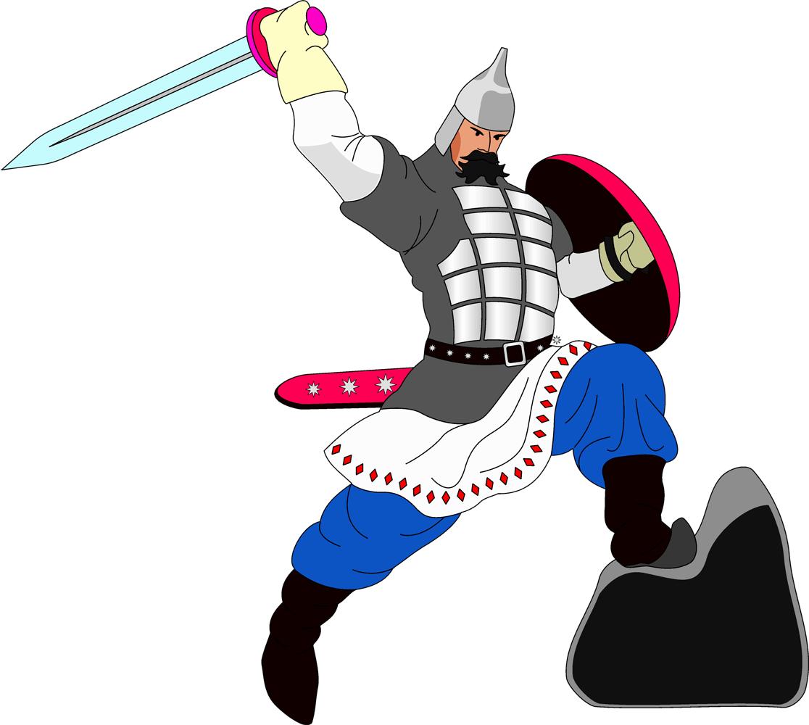
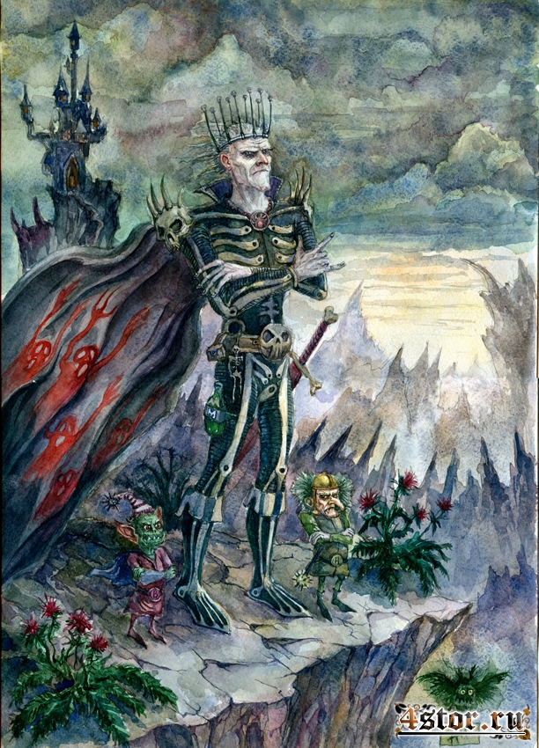
Кощей бессмертный и здоровье богатырское

Slide 17
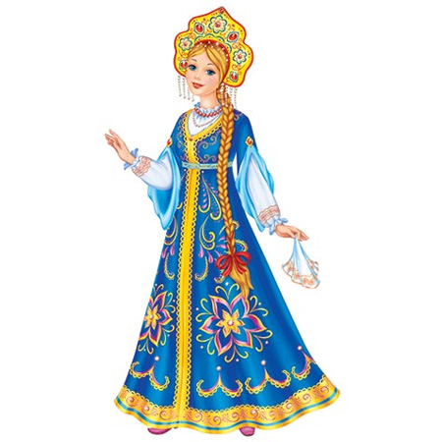
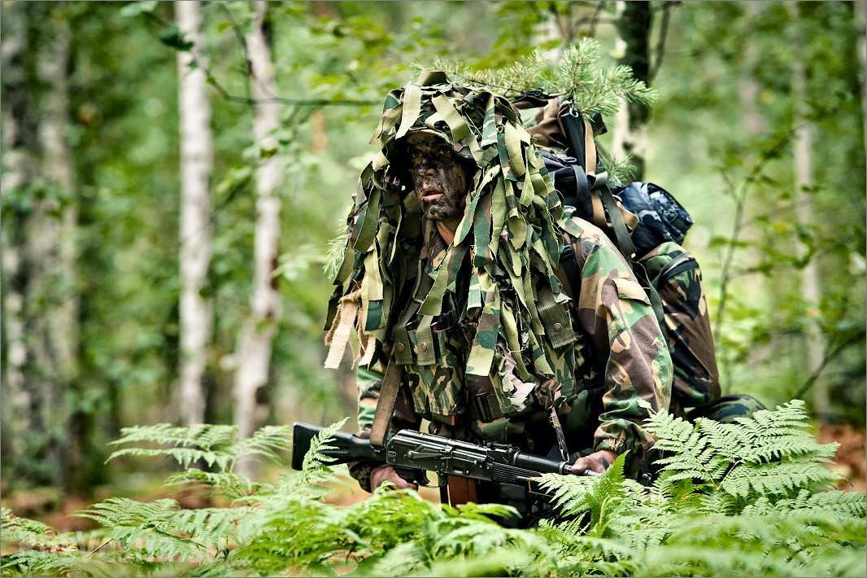
Василиса Премудрая и разведчики

Slide 18
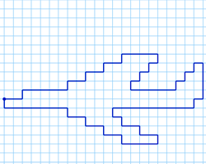

Slide 20
